Slide 1
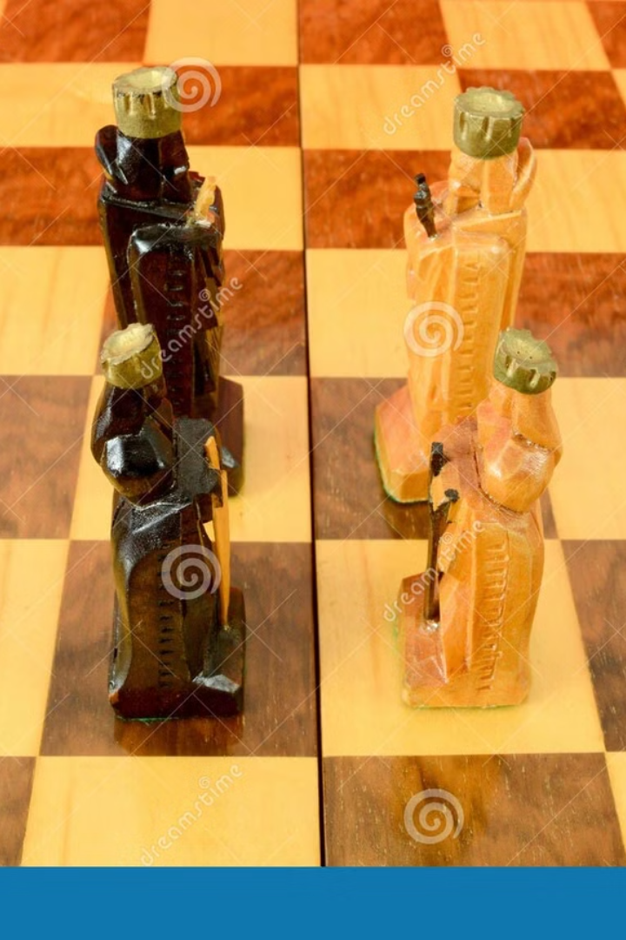
Problema de las 8 Reinas con Recocido Simulado
-RAFAEL PATRON MARCO ANTONIO

Slide 2

Descripción del Problema
Objetivo
Restricciones
El problema de las 8 reinas consiste en colocar ocho reinas en un tablero de ajedrez de 8x8 sin que ninguna se amenace entre sí.
Esto significa que no pueden compartir la misma fila, columna o diagonal.
Complejidad
Solución
Dado el gran número de combinaciones posibles, encontrar una solución óptima requiere técnicas avanzadas.
Una de estas técnicas es el recocido simulado, que permite explorar soluciones sin necesidad de evaluar todas las configuraciones posibles.

Slide 3




Algoritmo de Recocido Simulado (SA)
Inspiración física
El recocido simulado se basa en el proceso físico de enfriamiento de metales, donde un material caliente se enfría gradualmente para alcanzar un estado más estable.
Exploración aleatoria
En este algoritmo, se exploran soluciones de manera aleatoria, y a medida que la temperatura disminuye, la probabilidad de aceptar soluciones subóptimas también se reduce.
Evitar óptimos locales
Esto permite evitar quedar atrapado en óptimos locales y encontrar soluciones más cercanas al óptimo global.

Slide 4
Representación del Problema
Estructura de datos
Ejemplo
Ventajas
Se usa un arreglo de 8 elementos para representar el tablero, donde cada índice corresponde a una columna y su valor indica la fila en la que se encuentra la reina.
Por ejemplo, el estado [0, 4, 7, 5, 2, 6, 1, 3] indica las posiciones de las reinas en el tablero.
Esta representación facilita la evaluación de conflictos y la generación de estados vecinos al mover una reina de fila dentro de su columna.

Slide 5






Función de Costo
Evaluación de amenazas
Medición de conflictos
La función de costo mide cuántas reinas están en conflicto, es decir, cuántas pueden atacarse entre sí.
Objetivo

Slide 6
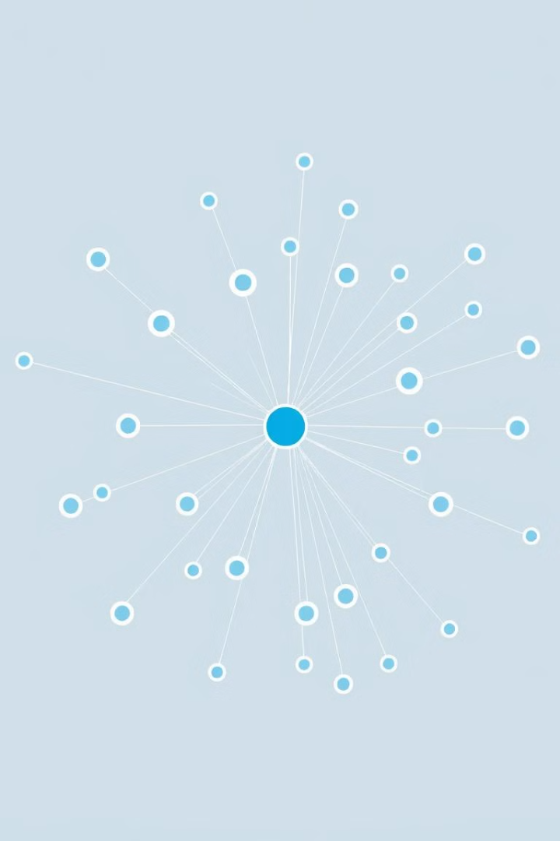
Pasos del Algoritmo
Inicialización
Se genera un estado inicial aleatorio.
Temperatura Inicial
Se define un valor alto que disminuye con el tiempo.
Generación de Vecino
Se selecciona una reina y se mueve de fila.
Evaluación del Costo
Se compara el nuevo estado con el actual.
Criterio de Aceptación
- Si el nuevo estado es mejor, se acepta.
- Si es peor, se puede aceptar con cierta probabilidad.
Enfriamiento
La temperatura disminuye progresivamente.
Criterio de Paro
Se detiene cuando se encuentra una solución óptima o la temperatura es demasiado baja.

Slide 7
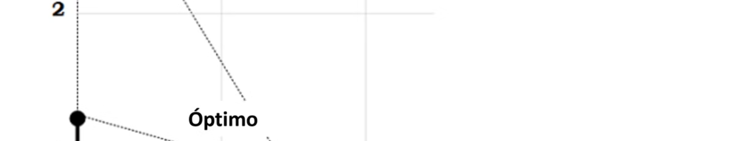



Ventajas del Recocido Simulado
Eficiencia
Escape de óptimos locales
Enfoque probabilístico
El recocido simulado es eficiente porque permite explorar soluciones sin necesidad de evaluar todas las combinaciones posibles.
Además, su enfoque probabilístico le permite probar soluciones que inicialmente podrían parecer peores pero que pueden conducir a un mejor resultado final.
A diferencia de métodos como la búsqueda exhaustiva, este algoritmo escapa de óptimos locales y encuentra soluciones de manera más efectiva.

Slide 8






Conclusión
Efectividad
El recocido simulado es una técnica efectiva para resolver el problema de las 8 reinas
Eficiencia
Permitiendo encontrar soluciones válidas de manera rápida y eficiente
Versatilidad
Su mecanismo de exploración basada en temperatura lo hace útil para una amplia gama de problemas de optimización en diferentes áreas de la computación e inteligencia artificial

